Slide 1
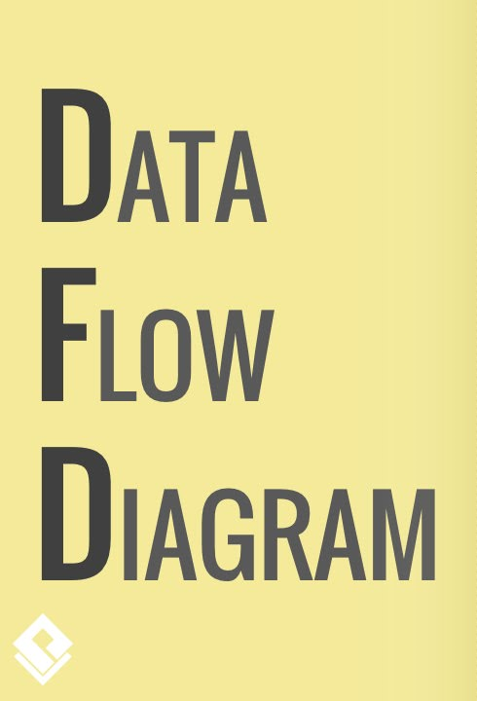
GROUP 05 Capstone 2024
GV: Nguyễn Đình Thúc

Slide 2
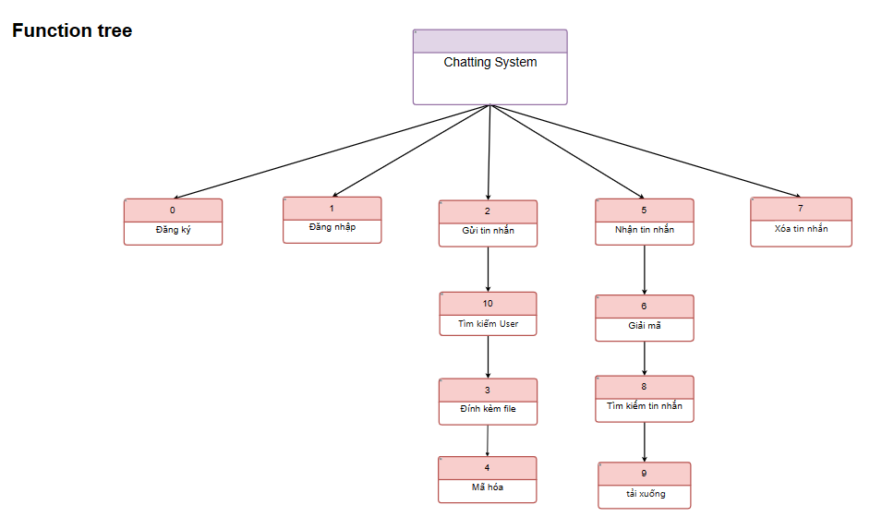

Slide 3
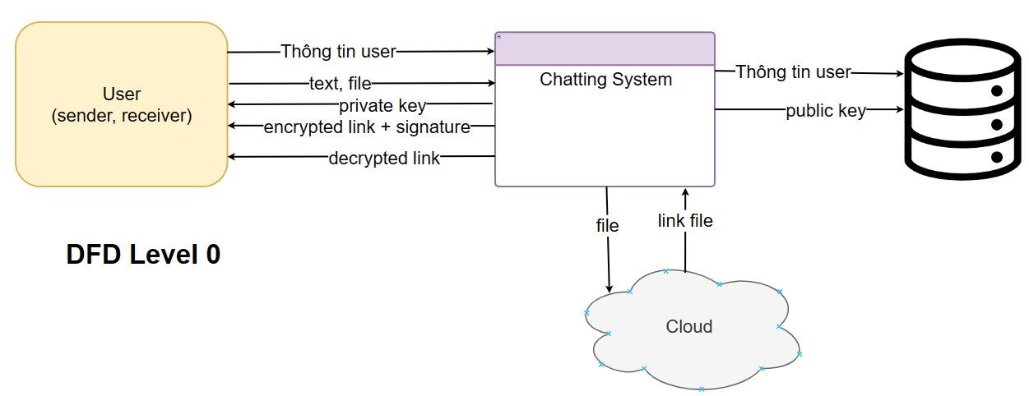

Slide 4
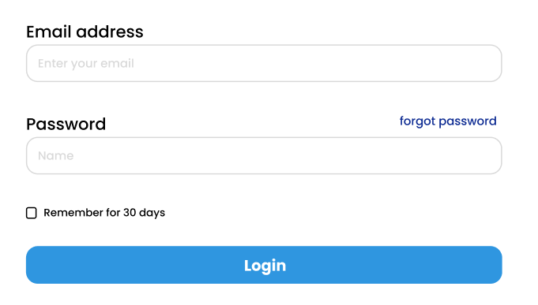
Chatting DashBoard
Chatting Screen
Click vào bạn bè
Login
List danh sách bạn bè
Thanh tìm kiếm
Cuộc hội thoại gần nhất
Nội dung tin nhắn
Thanh tin nhắn
Đính kèm file
Sort danh sách bạn bè theo dạng:
- List theo alphabet
- Theo member thường xuyên nhắn tin - Có thanh search member
- Có thể add friend/unfriend/block
Click vào button Option
Thanh tin nhắn:
- Nhập đoạn tin nhắn muốn gửi
- Nhấn button để gửi file
Đính kèm file:
- Nhấn vào button có biểu tượng “ghim”
Chatting Side Option
Flow Frame by Frame (User)
List file
Tìm kiếm tin nhắn
Nội dung tin nhắn
Sort danh sách file theo dạng:
- List file theo thời gian thực còn hạn
- Tìm kiếm tên file
- Tải xuống file, xóa file
Xóa tin nhắn, tải file xuống, ngày gửi,..

Slide 5
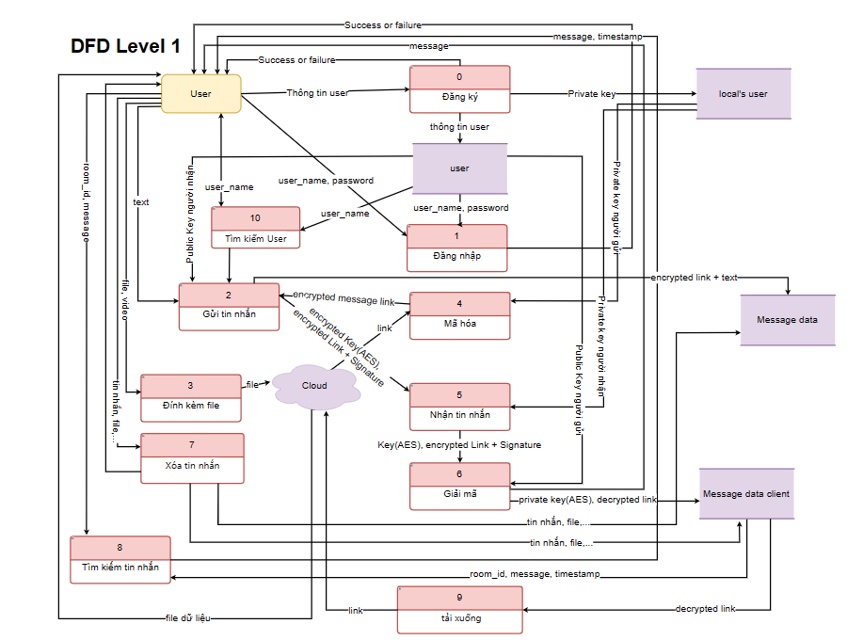

Slide 6
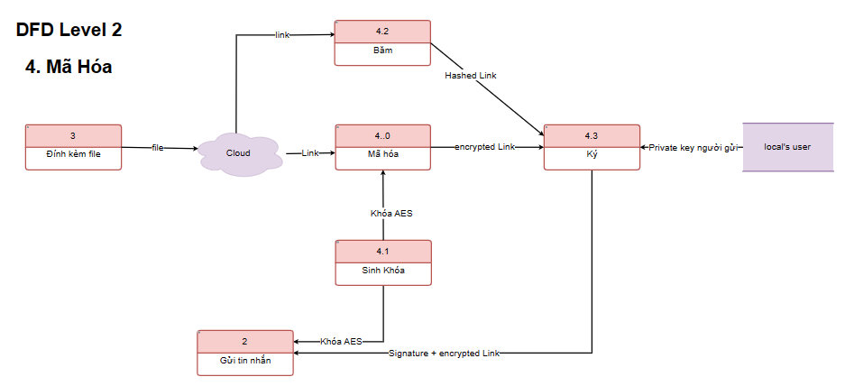

Slide 7
